Slide 1
Erweiterung des Lern- und Prüfungstools (LuPto)
Hinzufügen eines virtuellen Belohnungssystems

Slide 2
DEKRA Media GmbH
Ca. 40 Mitarbeiter
Sach- und Lehrbüchern
Trainingspräsentationen und Trainingshandouts
Web Based und Computer Based Trainings bis hin zu mobilen Lernformen/Apps
Lehr- und Produktfilme
Learning- und Training-Management-Systeme

Slide 3
Projektziel
Hinzufügen eines virtuellen Belohnungssytems
Steigerung der Lernmotivation
Regelmäßige / häufigere Nutzung
Nur für den Azubi sichtbar
Einmal erreichte Auszeichnungen sollen dauerhaft angezeigt werden

Slide 4
Projektziel

Slide 5
Ausgangssituation

Slide 6
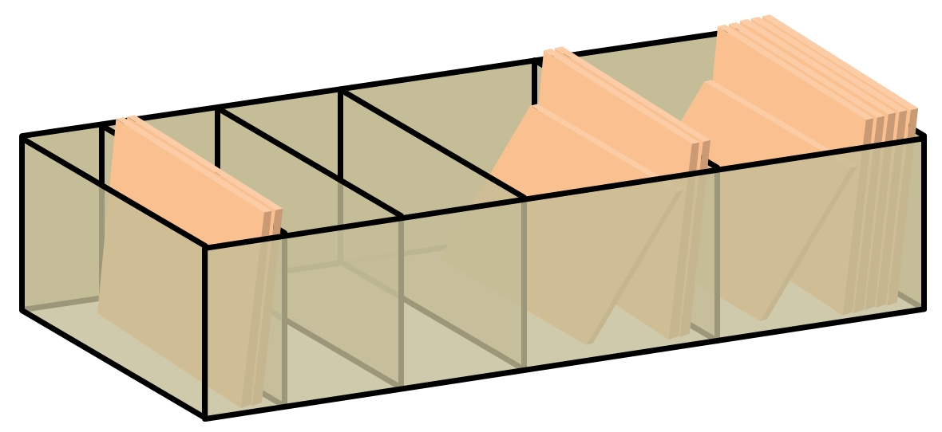
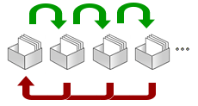
Ist-Analyse
Das Karteikarten-Prinzip

Slide 7



Zielplattform
Notes:
Anforderungen an die Hardware: Internetzugang, Standard-Browser auf einem beliebigen Endgerät sein.
Web-Applikation plattformunabhängig

Slide 8
Pflichtenheft (Auszug)
Bestehende Klassen (z. B. Benutzer) sollen nach Möglichkeit erweitert werden.
Die Speicherung der Auszeichnungen findet über das Framework statt (keine direkten Einträge in der Datenbank erzeugen, sondern dem bisherigen Paradigma folgen und erzeugte Klassen-Modelle abspeichern).
Die Fall-Überprüfungen und das Speichern der Ergebnisse finden nach dem Einloggen des Benutzers statt. Hierzu soll ein EventListener angelegt werden, damit die Prüfung bei einem späteren Betrieb täglich zu einer festen Uhrzeit stattfinden kann.
Quelle der zu verwendenden Piktogramme: fontawesome.io/icons/
Darstellung: Das Design baut auf schon bestehenden Inhalten auf; hierzu sind bereits existierende Klassen erneut zu verwenden:
Notes:
Zusätzlich werden

Slide 9
Planung der Projektdauer
Projektdauer | 70 Stunden
Analyse | 9 Stunden
Entwurf | 10 Stunden
Realisierung | 22 Stunden
Tests | 12 Stunden
Dokumentation | 17 Stunden

Slide 10
Welche Hard- / Software wird benötigt?
Hardware
PC mit Intel i3 530 CPU, 4 GB RAM, 500 GB Festplatte
Peripherie: Monitor, Tastatur, Maus, Netzwerkkarte
Internetzugang

Slide 11
Welche Hard- / Software wird benötigt?
Software
Betriebssystem: Microsoft Windows 10 Pro
Office-Programme: Microsoft Office Pro 2016
IDE/Texteditor mit Code-Vervollständigung: Sublime Text V3.0
Laravel-Framework: Laragon V3.1 (beinhaltet u. a. Apache-Server, SQL-Datenbank)
Internetbrowser: Mozilla Firefox, Google Chrome oder Microsoft Internet Explorer Project Libre Version 1.6.2
Online-Tool draw.io (UML-Grafiken)
DbVisualizer

Slide 12
Wirtschaftlichkeit
Make-or-Buy-Entscheidung
Abgrenzung zu verfügbaren Angeboten:
Fertiger Fragenkatalog nur bei speziellen Themen (z.B. Führerschein)
Prüfungsmodus – individuell gestaltbar
Kommunikation mit pädagogisch geschultem Fachpersonal

Slide 13
Wirtschaftlichkeit
Gesamtkosten = Personalkosten + Gemeinkosten
Personalkosten = 25,00 € / Stunde
Gemeinkosten = 18,00 € / Stunde
Gebäudekosten (Miete, Heizung, Stromverbrauch, ...)
Büroverbrauchsmaterialien
Hardware-Nutzung eines EDV-Arbeitsplatzes
Lizenzgebühren für Standard-Software

Slide 14
Wirtschaftlichkeit
Gesamtkosten = Personalkosten + Gemeinkosten
Personalkosten = 25,00 € / Stunde
Gemeinkosten = 18,00 € / Stunde
Gesamtkosten = 70 Stunden * (25,00 €/Stunde + 18,00 €/Stunde)
Gesamtkosten = 3.010,00 €
Notes:
Amortisation: nicht monetärer Vorteil – messbar über Kontrollgruppe (nicht gewünscht)

Slide 15
Programmablaufplan
Flussdiagramm:
Fallprüfung und Speicherung wurden
zusammengefasst

Slide 16
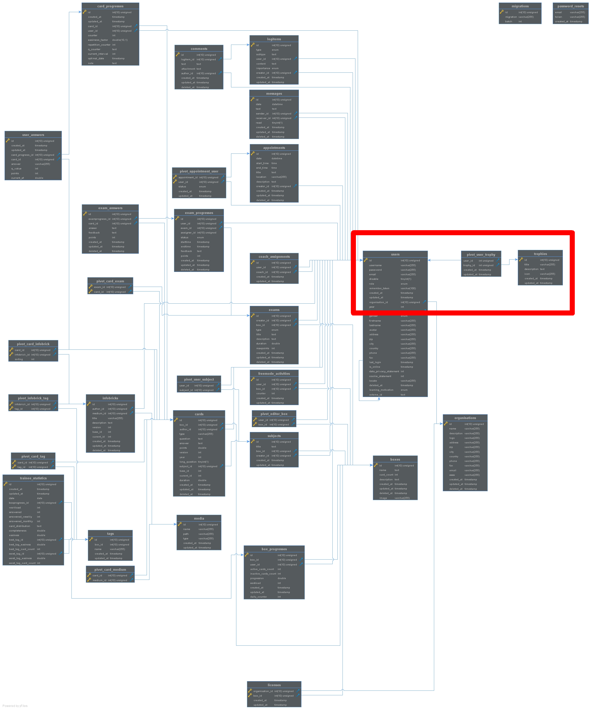
Datenmodell

Slide 17
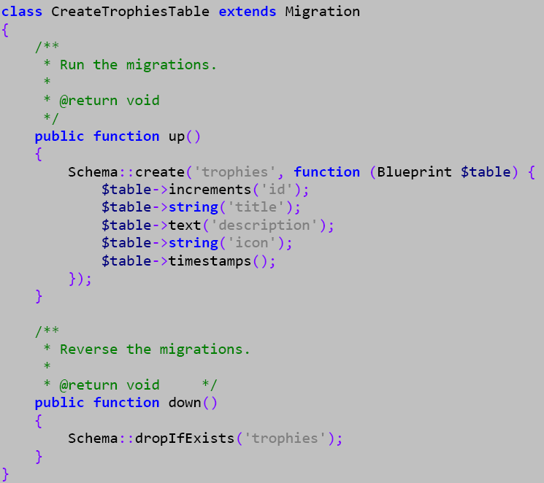
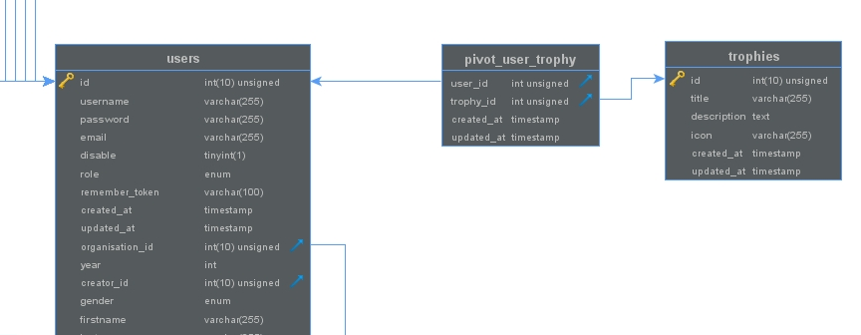
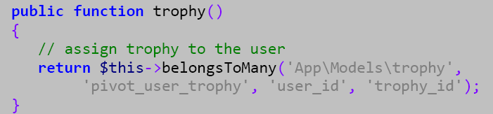
Datenmodell

Slide 18
Anzeige: Übersicht

Slide 19
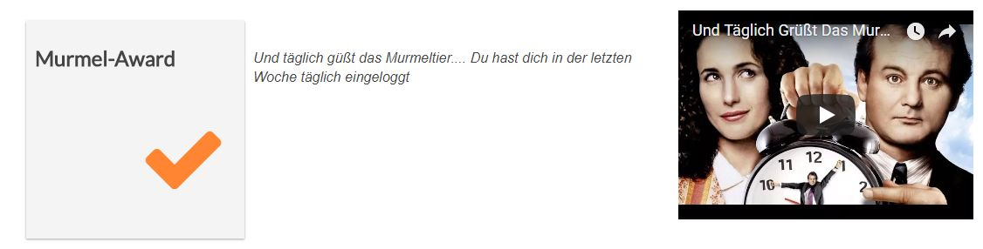
Detailansicht Erfolge

Slide 20
Fazit
Vorgaben aus dem Pflichtenheft ✔
Funktionalität ✔
Praxiseinsatz ✔
Aussicht

